Slide 1
Генераторы псевдослучайных числовых последовательностей, используемые в средах разработки
ФПМИ, ММАД
3 курс, 9 группа
Крагель Алина

Slide 2
Джон фон Нейман: «Любой, кто рассматривает арифметические методы получения случайных чисел, конечно, находится в состоянии греха».

Slide 3
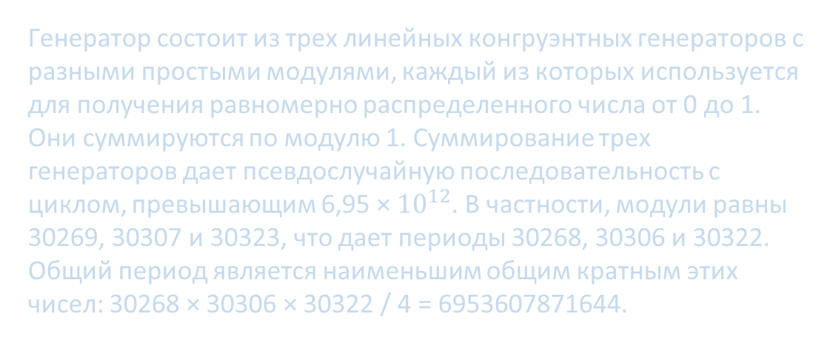
ГПСП Wichmann–Hill 1982 г., Брайан Уичманом и Дэвид Хилл
Генератор состоит из трех линейных конгруэнтных генераторов с разными простыми модулями, каждый из которых используется для получения равномерно распределенного числа от 0 до 1. Они суммируются по модулю 1. Суммирование трех генераторов дает псевдослучайную последовательность с циклом, превышающим 6,95 × ${10}^{12}$. В частности, модули равны 30269, 30307 и 30323, что дает периоды 30268, 30306 и 30322. Общий период является наименьшим общим кратным этих чисел: 30268 × 30306 × 30322 / 4 = 6953607871644.

Slide 4
ГПСП Wichmann–Hill Применение
ГПСП был применен в Excel 2003 и в поздних версиях Excel функции RAND. Существует предположение, что разработчики Excel “испортили” часть WH, которая принимает десятичную часть суммы, что и повлияло на работоспособность генератора. Код Fortran использует AMOD(sum, 1.0), что означает сумму трех уравнений по модулю 1.0. Если вы вычисляете целое число x по модулю 1 в большинстве языков программирования, вы получаете остаток после деления на 1, который всегда равен 0. Но в Fortran вы получаете десятичную часть действительного числа, например, AMOD(3,456, 1,0) = 0,456.
ГПСП был стандартным генератором в Python до версии 2.2.

Slide 5
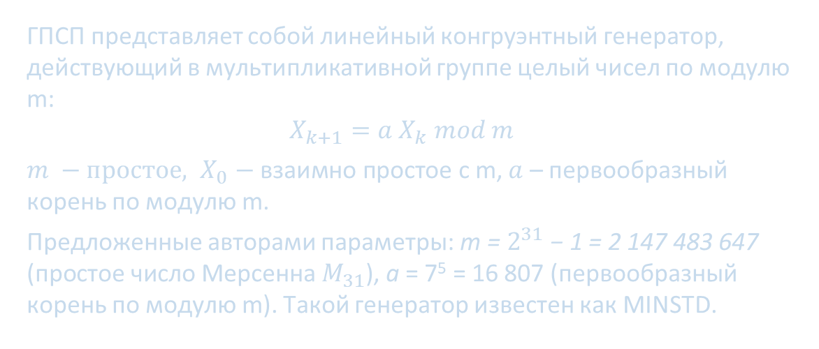
ГПСП Парка-Миллера 1988 г., Парк и Миллер
ГПСП представляет собой линейный конгруэнтный генератор, действующий в мультипликативной группе целый чисел по модулю m:
$$X_{k+1}=a{ X}_{k} mod m$$
$m −простое,{ X}_{0 }− \text{взаимно простое с }\text{m}\text{,} a$ – первообразный корень по модулю m.
Предложенные авторами параметры:$\text{m}\text{ = }2^{31} \text{− 1 = 2 147 483 647} \text{(}\text{простое число Мерсенна}{ M}_{31}\text{)}$, a = 7⁵ = 16 807 (первообразный корень по модулю m). Такой генератор известен как MINSTD.

Slide 6
ГПСП Парка-Миллера Применение
Хотя MINSTD позже подвергся критике Марсаглия и Салливан (1993), он все еще используется сегодня (в частности, в CarbonLib и C ++ 11 minstd_rand0). Парк, Миллер и Стокмейер ответили на критику, предложив использовать множитель a = 48 271 вместо 16 807.

Slide 7
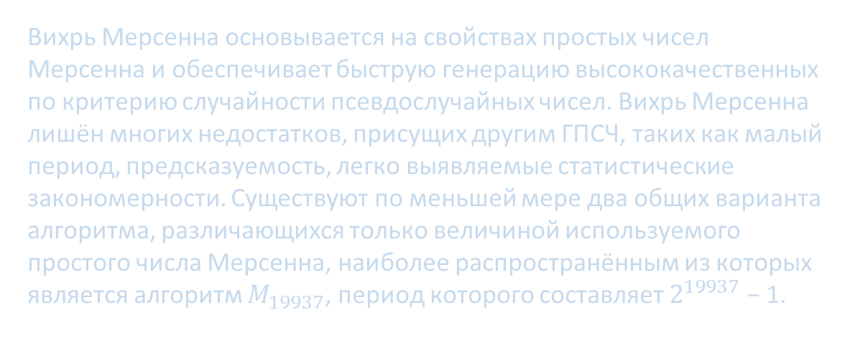
Вихрь Мерсенна 1997 г., Макото Мацумото и Такудзи Нисимура
Вихрь Мерсенна основывается на свойствах простых чисел Мерсенна и обеспечивает быструю генерацию высококачественных по критерию случайности псевдослучайных чисел. Вихрь Мерсенна лишён многих недостатков, присущих другим ГПСЧ, таких как малый период, предсказуемость, легко выявляемые статистические закономерности. Существуют по меньшей мере два общих варианта алгоритма, различающихся только величиной используемого простого числа Мерсенна, наиболее распространённым из которых является алгоритм $M_{19937}$, период которого составляет $2^{19937}$ − 1.

Slide 8
Вихрь Мерсенна Характеристика
Вихрь Мерсенна является витковым регистром сдвига с обобщённой отдачей. «Вихрь» — это преобразование, которое обеспечивает равномерное распределение генерируемых псевдослучайных чисел в 623 измерениях (для линейных конгруэнтных генераторов оно ограничено 5 измерениями). Поэтому функция корреляции между двумя последовательностями выборок в выходной последовательности вихря Мерсенна пренебрежимо мала. Псевдослучайная последовательность имеет очень большой период, равный числу Мерсенна, что более чем достаточно для многих практических приложений. Существуют эффективные реализации Вихря Мерсенна, превосходящие по скорости многие стандартные ГПСЧ (в частности, в 2—3 раза быстрее линейных конгруэнтных генераторов).

Slide 9
Вихрь Мерсенна Применение
Алгоритм вихря Мерсенна реализован в программной библиотеке Boost, Glib и стандартных библиотеках для C++, Python (с версии 2.3), Ruby, R, PHP, MATLAB, Autoit.
Выдаваемые вихрем Мерсенна последовательности псевдослучайных чисел успешно проходят статистические тесты DIEHARD, что подтверждает их хорошие статистические свойства.
Генератор не предназначен для получения криптографически стойких случайных последовательностей чисел. Для обеспечения криптостойкости выходную последовательность генератора необходимо подвергнуть обработке одним из криптографических алгоритмов хеширования

Slide 10
ГПСП на основе счетчика Описание
Генерация случайных чисел на основе счетчика (CBRNG, также известная как генератор псевдослучайных чисел на основе счетчика или CBPRNG) — это генератор, который использует только целочисленный счетчик в качестве своего внутреннего состояния. Мы можем думать о генераторе псевдослучайных чисел как о функции, которая преобразует серию битов, известную как начальное состояние, в новое состояние и случайное число. То есть, учитывая функцию ГПСП и начальное состояние, мы можем многократно использовать ГПСП для генерации последовательности состояний.

Slide 11
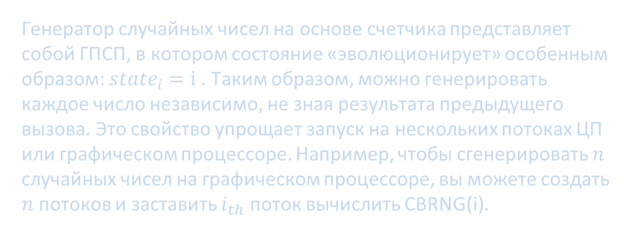
ГПСП на основе счетчика Особенность
Генератор случайных чисел на основе счетчика представляет собой ГПСП, в котором состояние «эволюционирует» особенным образом: ${state}_{i}=i$ . Таким образом, можно генерировать каждое число независимо, не зная результата предыдущего вызова. Это свойство упрощает запуск на нескольких потоках ЦП или графическом процессоре. Например, чтобы сгенерировать $n$ случайных чисел на графическом процессоре, вы можете создать $n$ потоков и заставить $i_{th}$ поток вычислить CBRNG(i).

Slide 12
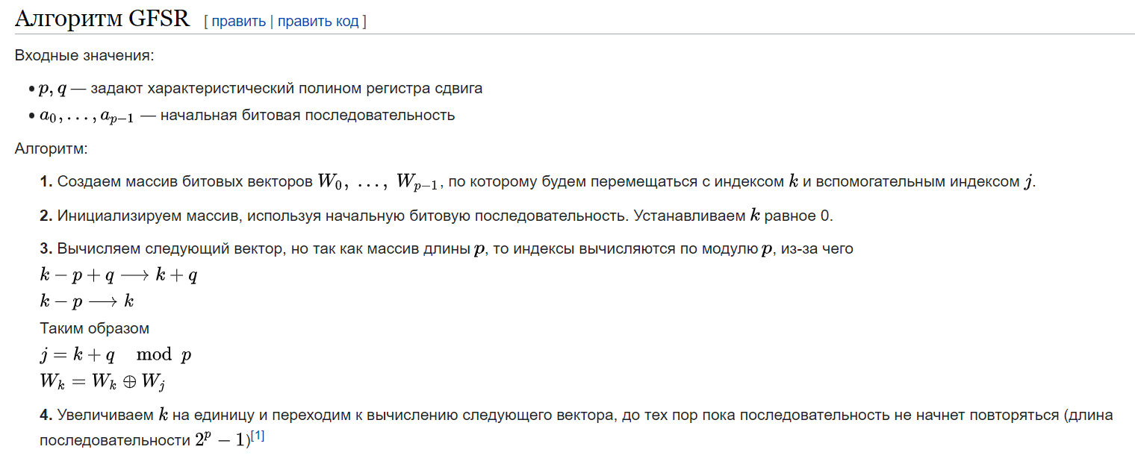


Slide 13
ГПСП на основе счетчика Применение
Известен ГПСЧ на основе счетчика - Philox. Он основан на широких умножениях (умножение двух 32-битных чисел и получение 64-битного числа или умножение двух 64-битных чисел и получение 128-битного числа). По состоянию на 2020 год Philox популярен среди процессоров и графических процессоров. На графических процессорах библиотеки nVidia cuRAND и TensorFlow предоставляют реализации Philox, как и на процессорах Intel MK.

Slide 14
Мир

